Slide 1
Отчет по итогам работы кустового методического объединения северного куста за 2015-2016 учебный год

Slide 2
Состав КМО северного куста
Нижнеиргинский детский сад
Новосельский детский сад
Кошаевский детский сад
Чатлыковскимй детский сад
Большетурышский детский сад
Notes:
Федеральный государственный образовательный стандарт ДО определяет следующие требования к материально-техническим условиям реализации основной образовательной программы дошкольного образования:

Slide 3
Цель, задачи
Цель: Содействовать росту профессионального мастерства педагогов, развитие их творческого потенциала.
Задачи: 1. Методическое сопровождение педагогов по корректировке рабочих программ в соответствии с ФГОС ДО.
2. Совершенствование педагогического мастерства на основе обобщения и распространения педагогического опыта воспитателей по организации игровой деятельности детей.
3. Повышать методический уровень педагогов по организации игровой деятельности.
Notes:
ФГОС ДО определяет следующие требования к финансовым условиям реализации основной образовательной программы дошкольного образования:

Slide 4
Участники КМО
Работа КМО была организована на основании Положения о сетевом взаимодействии кустовых методических объединений педагогических работников дошкольных образовательных учреждений МО Красноуфимский район.
План работы составлен в соответствии с обще темой РМО «Игра ка средство образовательной деятельности в условиях реализации ФГОС ДО».
Всего участников КМО – 16 педагогов
Молодых педагогов – 1/5,3%
С высшим образованием – 2/10,5%
Со средним профессиональным образованием – 16/84,2%
Без педагогического образования – 2/10,5%
С первой квалификационной категорией – 7/43,8%
Соответствие занимаемой должности – 9 /56,2

Slide 5
Организация и проведение КМО
Всего проведено 4 заседания
Процент посещения КМО педагогами – 68,8%/в среднем 11 педагогов.
Формы проведения заседаний КМО:
Просмотр игровой деятельности с детьми
Презентации из опыта работы
Деловые игры
Работа в группах

Slide 6
Организация и проведение КМО
Первое заседание прошло в Нижнеиргинском детском саду.
Тема заседания: «Корректировка рабочих программ по модульному принципу и обсуждение плана работы КМО на 2015-2016 учебный год»:
Аттестация воспитателя Нижнеиргинского детского сада, Суздальцевой Людмилы Ефимовны, на первую квалификационную категорию. Людмила Ефимовна представила презентацию аналитического отчета за межаттестационный период на тему: «Активизация речи у детей третьего года жизни посредством развития мелкой моторики рук».
Презентация по корректировке рабочих программ педагогов (модульный принцип)
Поделилась опытом по написанию рабочей программы воспитатель Нижнеиргинского детского сада - Копытова Любовь Александровна

Slide 7
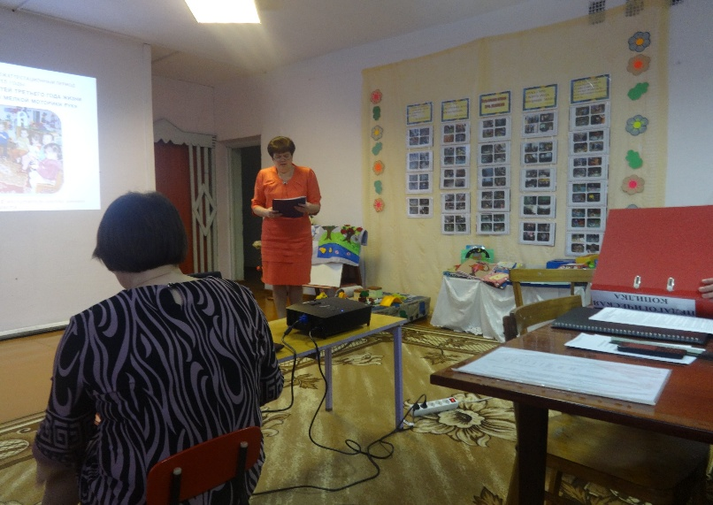
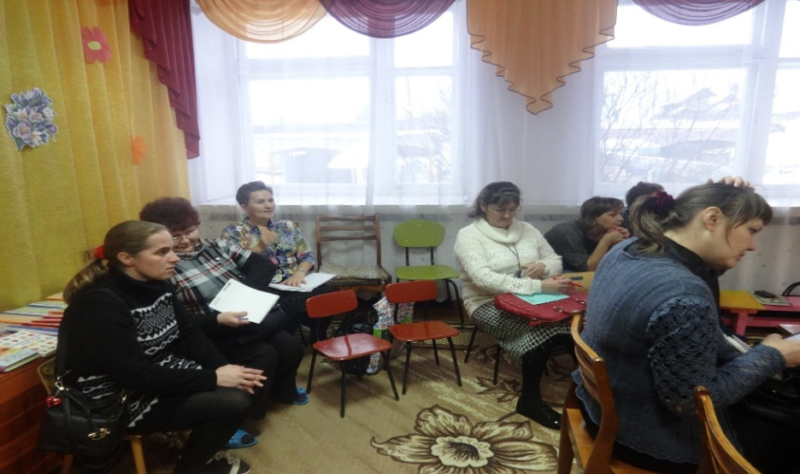
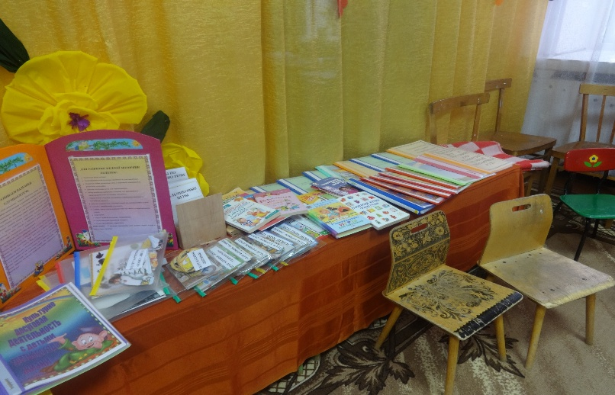
Организация и проведение КМО

Slide 8
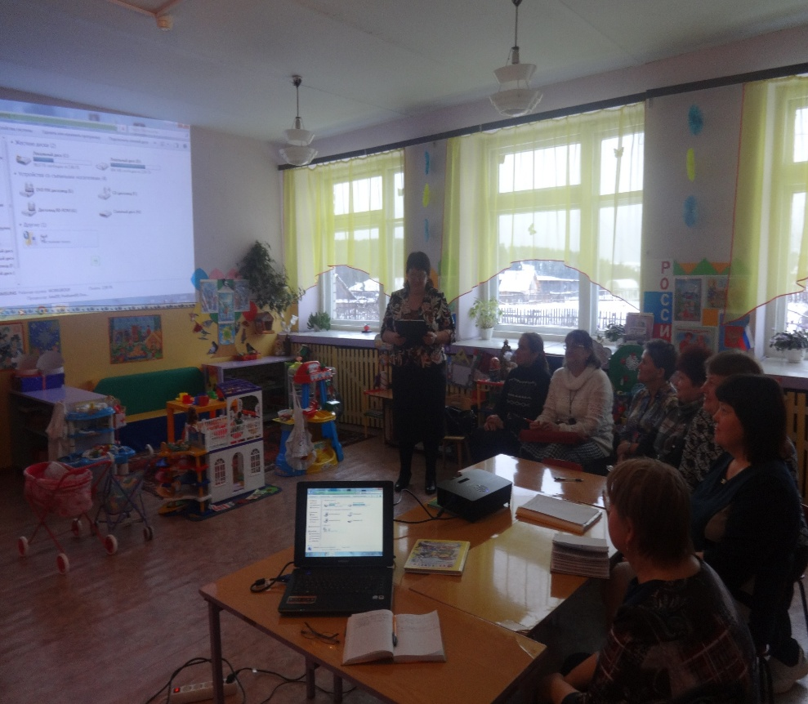
Организация и проведение КМО

Slide 9
Организация и проведение КМО
Второе заседание прошло на базе Чатлыковского детского сада
Тема заседания: «Театрализованные игры в детском саду»:
Просмотрели игру-драматизацию «Заюшкина избушка» в группе старшего дошкольного возраста, воспитатель Никитина Татьяна Евгеньевна.
Презентация из опыта работы6 «Театрализованные игры в детском саду», воспитатель – Третьякова Ольга Геннадьевна.
Деловая игра на тему: «Игра – ведущий вид деятельности дошкольников.

Slide 10
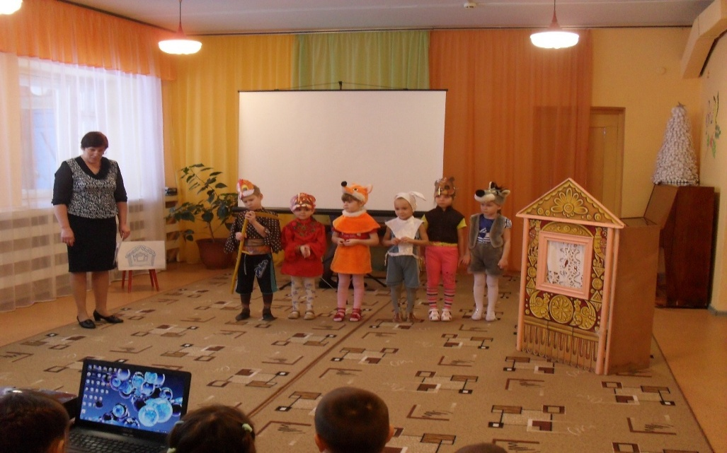
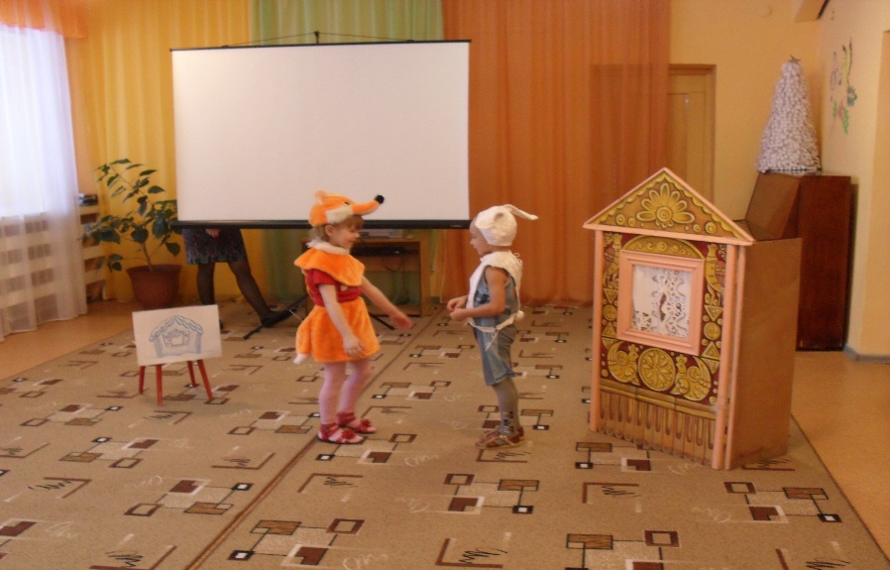
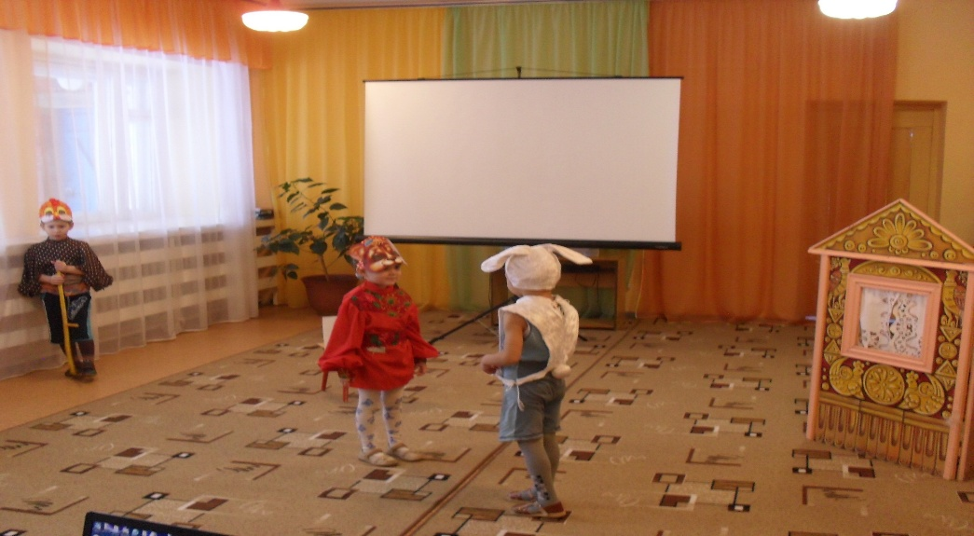
Организация и проведение КМО

Slide 11
Организация и проведение КМО
Третье заседание прошло в Большетурышском детском саду.
Смотрели сюжетно-ролевые игры:
«Путешествие с мишкой» младшая группа, воспитатель –Шарова Марина Григорьевна.
«Зоопарк» – средняя группа, воспитатель – Чухарева Татьяна Витальевна.
Тренинг: «Вся наша жизнь игра»
Ознакомились с рабочими программами, привезенными воспитателями

Slide 12
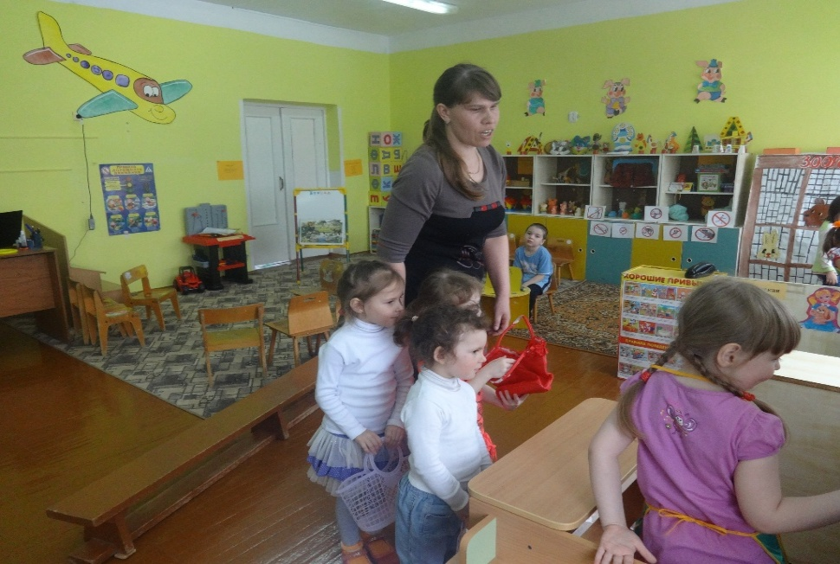
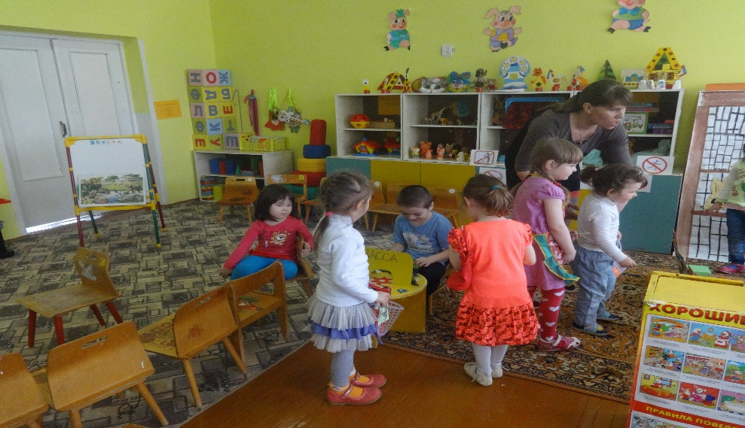
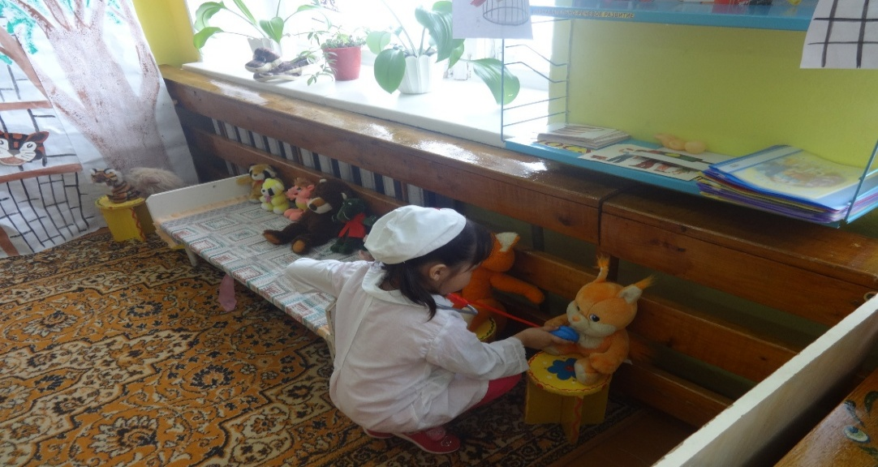
Организация и проведение КМО

Slide 13
Четвертое заседание прошло на базе Новосельского детского сада
Провели анализ рабочих программ педагогов и ООП ДО на соответствие требований к структуре

Slide 14
Консультационная деятельность
Планирование в рабочей программе части, формируемой участниками образовательных отношений
Структура ООП ДО и рабочих программ педагогов (модульный принцип построения)
Структура публичного отчета заведующей
Структура отчета воспитателя за год

Slide 15
Участие в конкурсах
Всероссийские конкурсы: «Взаимодействие педагога и семьи 2016», «Лучший сценарий месяца» - Копытова Любовь Александровна – Нижнеиргинский детский сад.
Воспитатель года: Никитина Татьяна Евгеньвна – Чатлыковский детский сад.
На муниципальном уровне: «Зимняя фантазия» - заняли 3 место Новосельский и Кошаевский детские сады.
Участие в YI Фестивале творчества работников образования «Грани таланта» - Федорова Галина Леонидовна, Новосельский детский сад, номинация «Золотые ручки».

